Slide 1
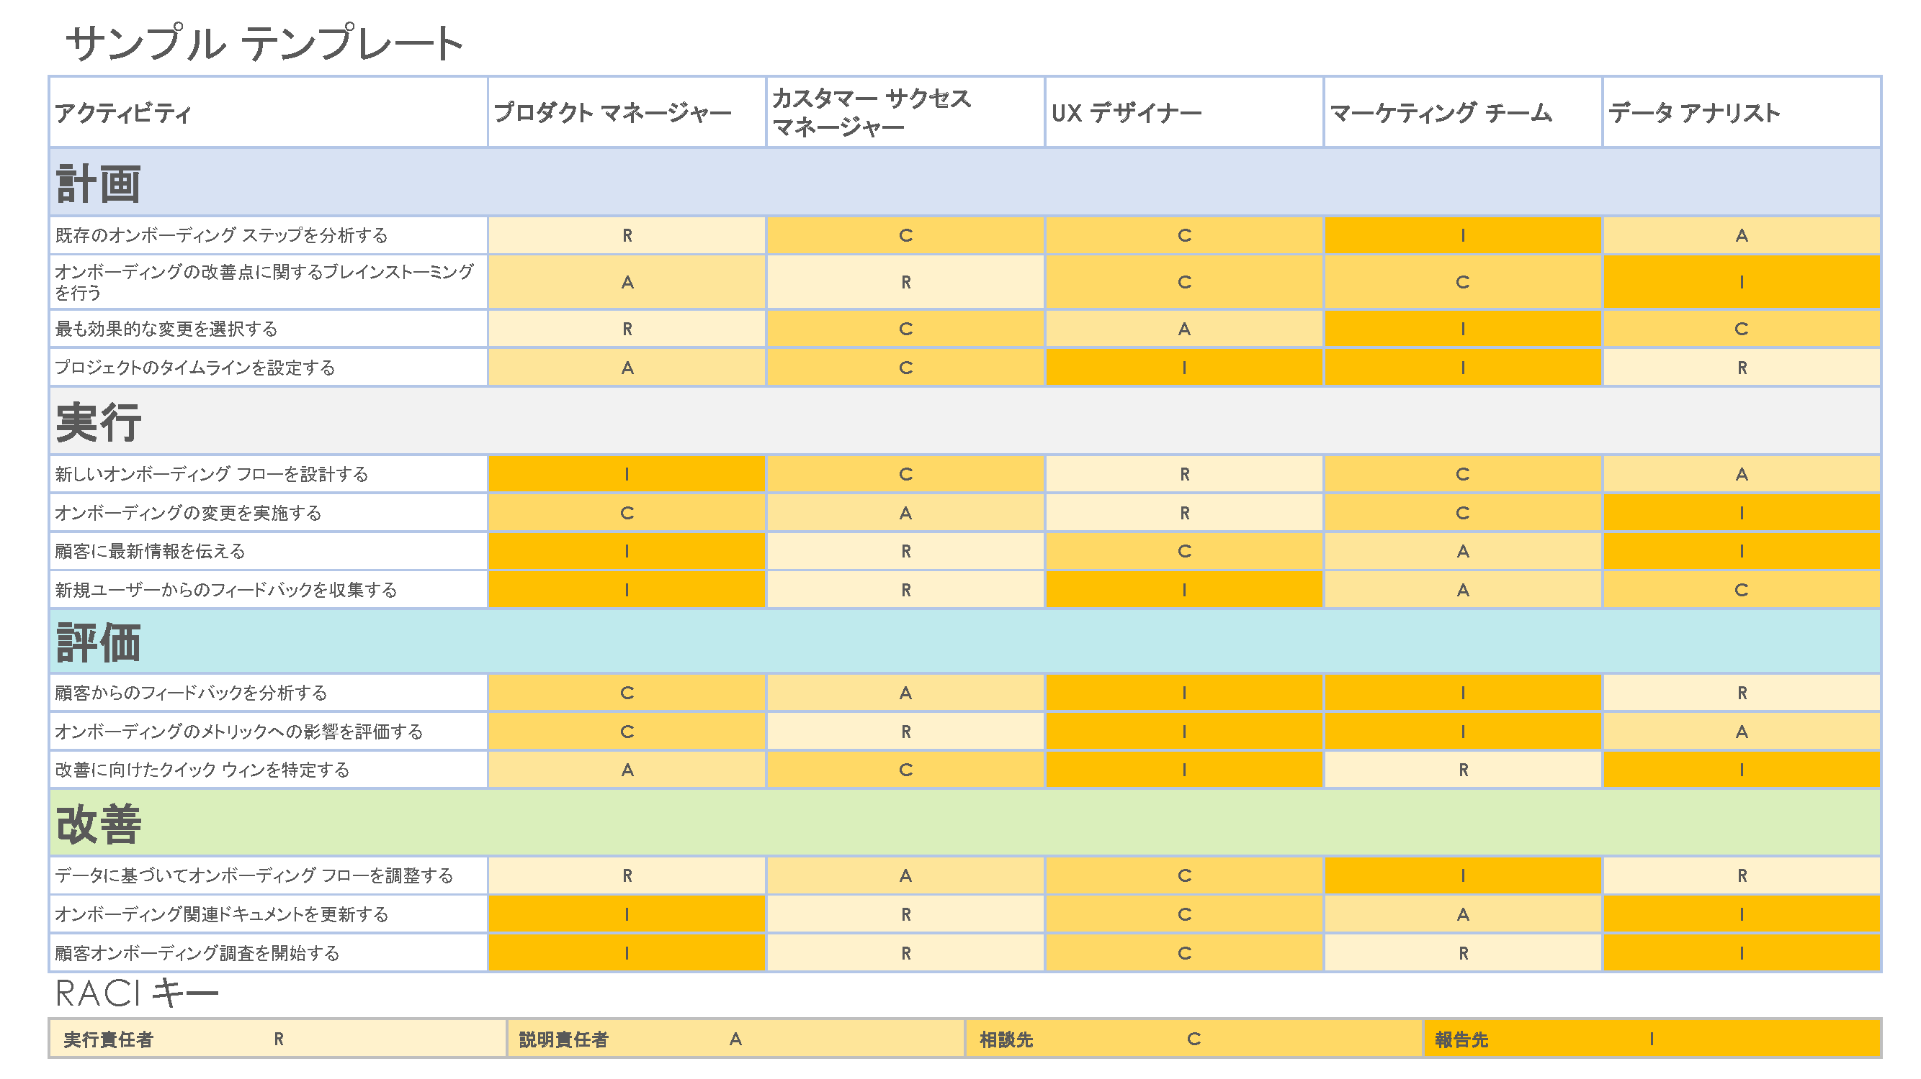
PDCA RACI マトリクス テンプレート

Slide 2
アクティビティ | プロダクト マネージャー | 関係者 2 | 関係者 3 | 関係者 4 | 関係者 5
計画
 | R
 | A
 | C
 | I
実行
評価
改善
RACI キー
R | A | C | I
実行責任者
説明責任者
相談先
報告先

Slide 3
サンプル テンプレート
アクティビティ | プロダクト マネージャー | カスタマー サクセス マネージャー | UX デザイナー | マーケティング チーム | データ アナリスト
計画
既存のオンボーディング ステップを分析する | R | C | C | I | A
オンボーディングの改善点に関するブレインストーミングを行う | A | R | C | C | I
最も効果的な変更を選択する | R | C | A | I | C
プロジェクトのタイムラインを設定する | A | C | I | I | R
実行
新しいオンボーディング フローを設計する | I | C | R | C | A
オンボーディングの変更を実施する | C | A | R | C | I
顧客に最新情報を伝える | I | R | C | A | I
新規ユーザーからのフィードバックを収集する | I | R | I | A | C
評価
顧客からのフィードバックを分析する | C | A | I | I | R
オンボーディングのメトリックへの影響を評価する | C | R | I | I | A
改善に向けたクイック ウィンを特定する | A | C | I | R | I
改善
データに基づいてオンボーディング フローを調整する | R | A | C | I | R
オンボーディング関連ドキュメントを更新する | I | R | C | A | I
顧客オンボーディング調査を開始する | I | R | C | R | I
RACI キー
R | A | C | I
実行責任者
説明責任者
相談先
報告先
Smartsheet, Inc. 提供

Slide 4
免責条項 Smartsheet がこの Web サイトに掲載している記事、テンプレート、または情報などは、あくまで参考としてご利用ください。Smartsheet は、情報の最新性および正確性の確保に努めますが、本 Web サイトまたは本 Web サイトに含まれる情報、記事、テンプレート、あるいは関連グラフィックに関する完全性、正確性、信頼性、適合性、または利用可能性について、明示または黙示のいかなる表明または保証も行いません。かかる情報に依拠して生じたいかなる結果についても Smartsheet は一切責任を負いませんので、各自の責任と判断のもとにご利用ください。

